Slide 1


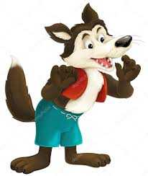

Κι αν ήμουν στη θέση της κοκκινοσκουφίτσας, τι θα έκανα;

Slide 2
Τι να κάνω αν κάποιος άγνωστος με πλησιάσει και…
μου προσφέρει σοκολάτες, καραμέλες, παγωτό ή κάτι που μου αρέσει;
μου πει να μπω στο αυτοκίνητό του για να με πάει βόλτα ή σε μια ωραία
παιδική χαρά ή ακόμα και στο σπίτι μου;
μου λέει άσχημα λόγια ή κουβέντες που δεν με κάνουν να νιώθω καλά;
μου πει:Σου αρέσουν τα σκυλάκια ( γατάκια..); Αχ έχω ένα πολύ γλυκό ζωάκι που θα σου αρέσει σίγουρα. Έλα να σου το δείξω!
μου ζητάει πληροφορίες για την οικογένεια μου π.χ. Και πού είναι το σπίτι σου, με ποιους μένεις, πότε είσαι μόνος-η σου στο σπίτι;
μου πει:Α βλέπω ότι είσαι μεγάλο παιδί, ξέρεις να κρατάς μυστικά;Ε λοιπόν αυτά που θα σου πω δεν θα τα πεις σε κανένα ούτε στους γονείς σου. Σύμφωνοι;

Slide 3



Τι να κάνω αν κάποιος άγνωστος με πλησιάσει και…
μου προσφέρει σοκολάτες, καραμέλες, παγωτό ή κάτι που μου αρέσει;

Slide 4



Τι να κάνω αν κάποιος άγνωστος με πλησιάσει και…
μου πει να μπω στο αυτοκίνητό του για να με πάει βόλτα ή σε μια ωραία
παιδική χαρά ή ακόμα και στο σπίτι μου;

Slide 5


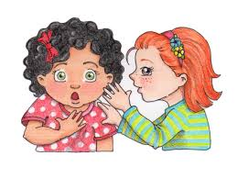
Τι να κάνω αν κάποιος άγνωστος με πλησιάσει και…
μου λέει άσχημα λόγια ή κουβέντες που δεν με κάνουν να νιώθω καλά;

Slide 6


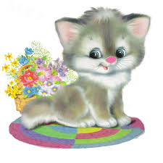
Τι να κάνω αν κάποιος άγνωστος με πλησιάσει και…
μου πει: Σου αρέσουν τα σκυλάκια ( γατάκια..); Αχ έχω ένα πολύ γλυκό ζωάκι που θα σου αρέσει σίγουρα. Έλα να σου το δείξω!

Slide 7



Τι να κάνω αν κάποιος άγνωστος με πλησιάσει και…
μου ζητάει πληροφορίες για την οικογένεια μου π.χ. Και πού είναι το σπίτι σου, πού είναι το κλειδί του σπιτιού σου, με ποιους μένεις, πότε είσαι μόνος-η σου στο σπίτι;

Slide 8

Τι να κάνω αν κάποιος άγνωστος με πλησιάσει και…
μου πει: Α βλέπω ότι είσαι μεγάλο παιδί, ξέρεις να κρατάς μυστικά;Ε λοιπόν αυτά που θα σου πω δεν θα τα πεις σε κανέναν, ούτε στους γονείς σου. Σύμφωνοι;

